Slide 1
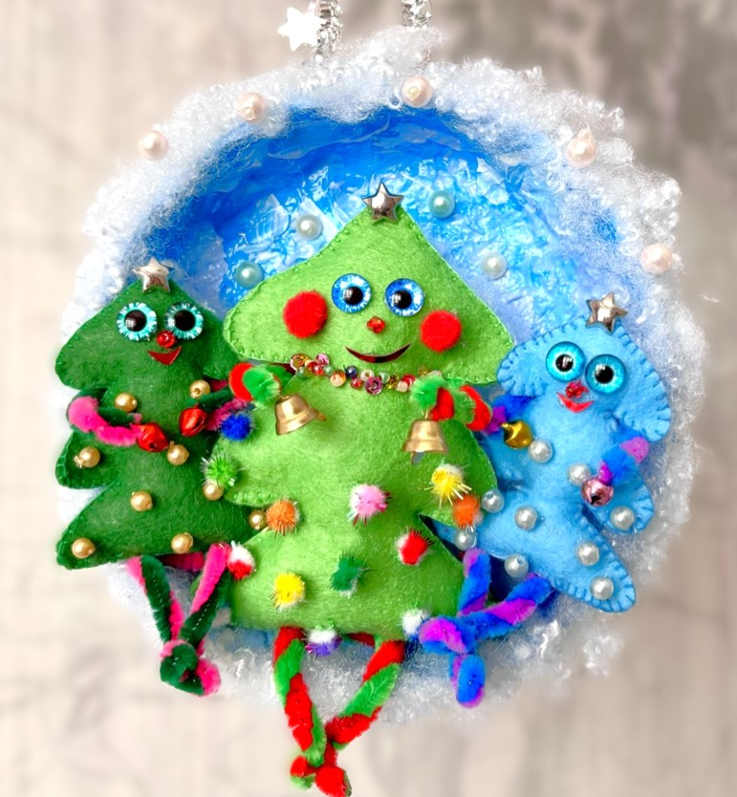
Новогодний мастер-класс «Три сестрицы – ёлочки»
Выполнила: ученица 8В класса МБОУ Лицея
№ 165 Петрова Василиса

Slide 2
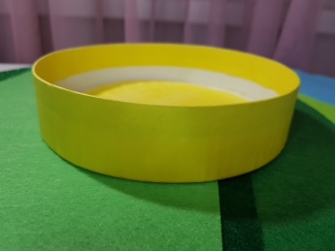
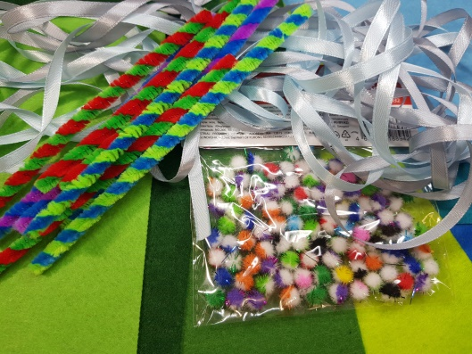
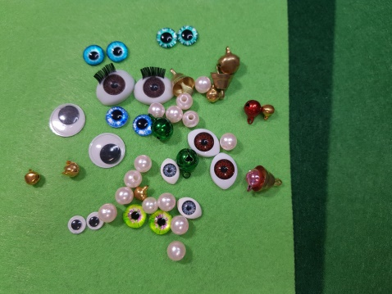
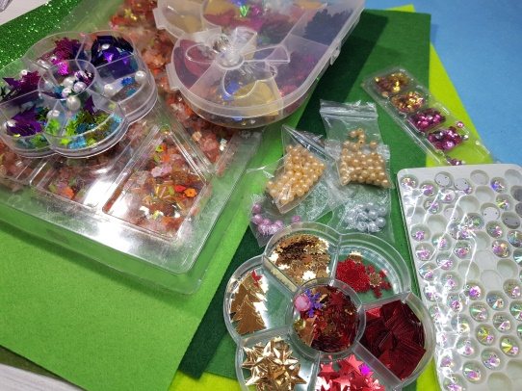
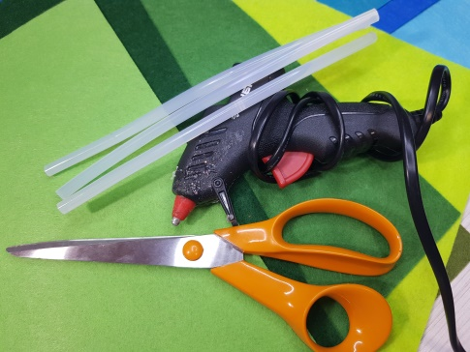
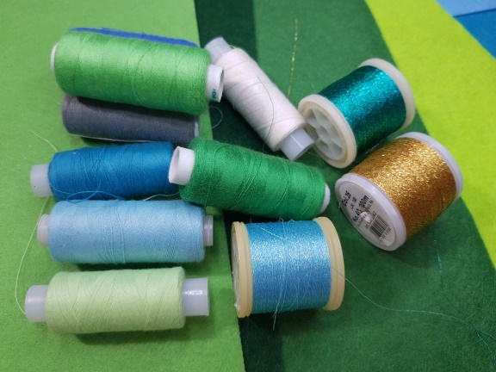
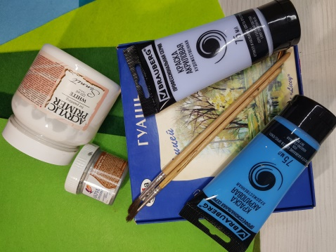
Нам понадобится:
Фетр цветной
Круглая крышка из под подарочной коробки
Салфетки бумажные
Клей обойный
Ножницы
Клей пистолет
Нитки и иголка
Декор на выбор: бусины, паетки,
бисер, фетровые шарики и т.д.
Твист палочки для рукоделия
Глазки для декорирования игрушек
Синтепон
Проволока декоративная новогодняя
Гуашь и кисточка

Slide 3
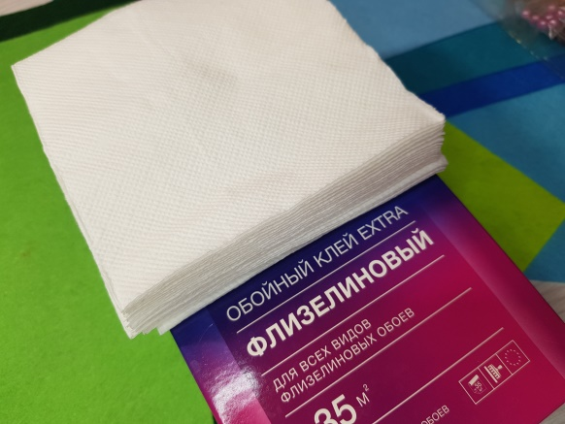
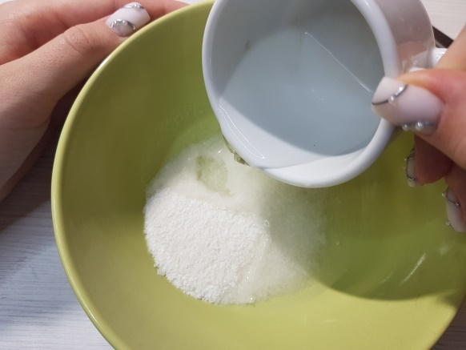
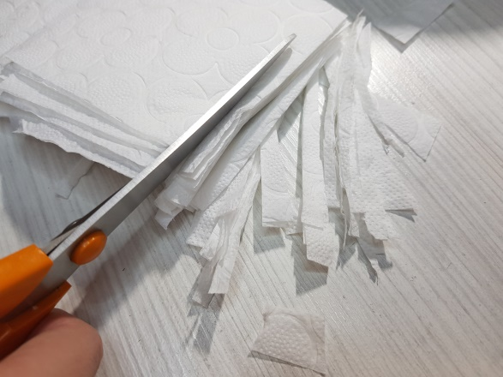
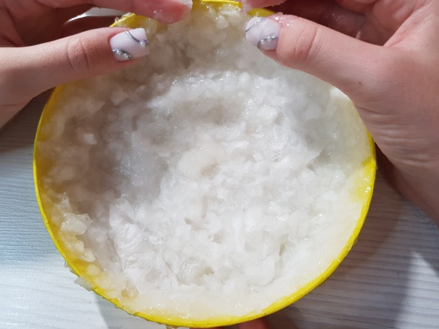
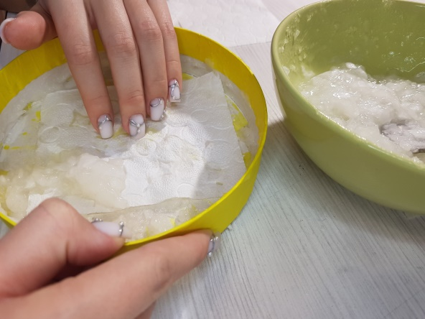
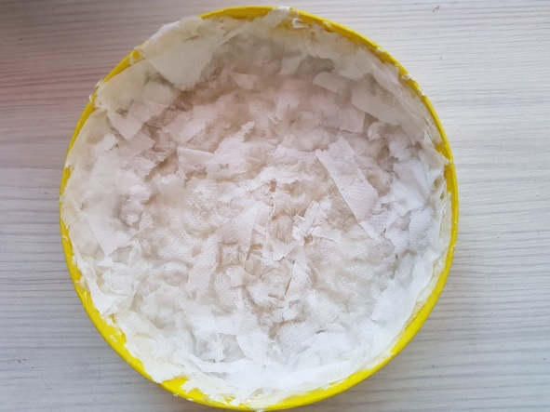
Шаг 1.
Разводим обойный клей, нарезаем мелкими полосками бумажные салфетки. Наносим клей на внутреннюю часть крышки и выкладываем на смазанную часть салфетки (полоски). Оставляем до полного высыхания.

Slide 4
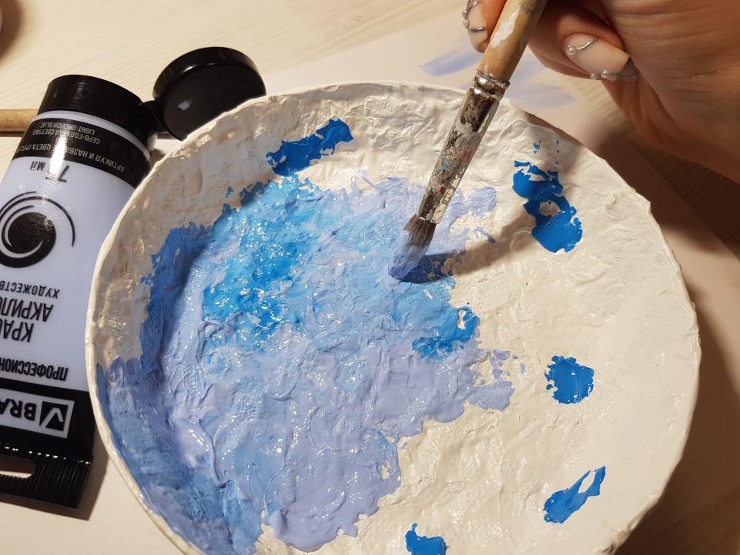
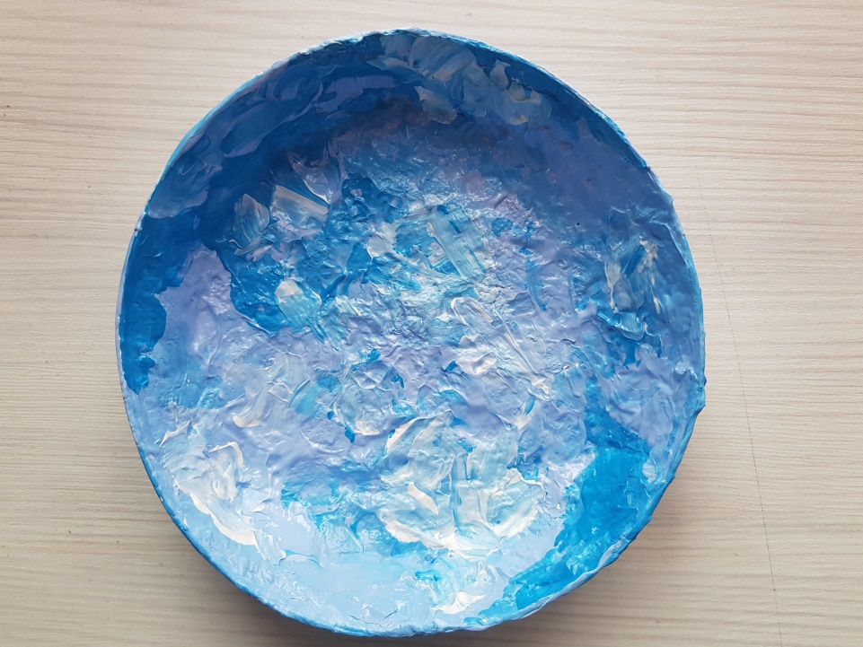
Шаг 2.
Раскрашиваем крышку, создавая новогодний рельеф.

Slide 5
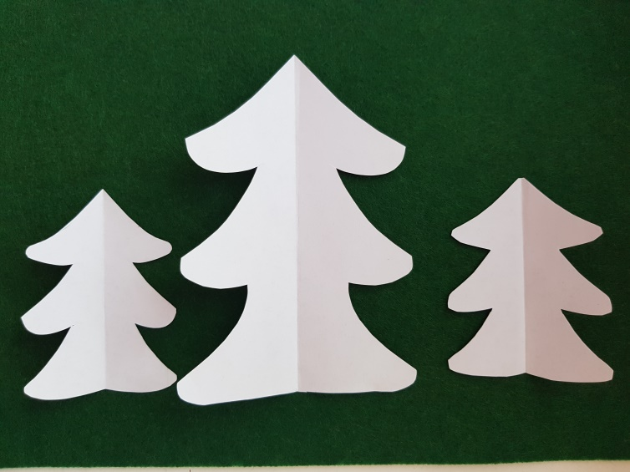
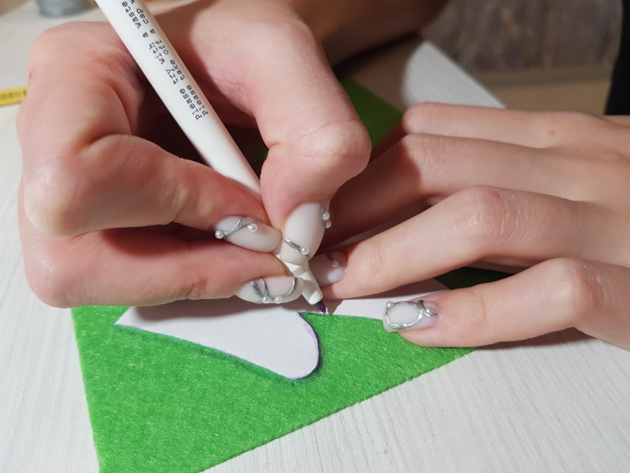
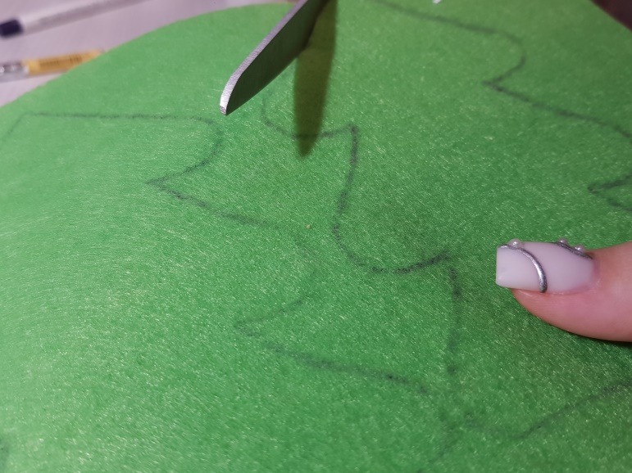
Шаг 3.
Делаем выкройку ёлочек, сводим на фетр и вырезаем заготовки.

Slide 6
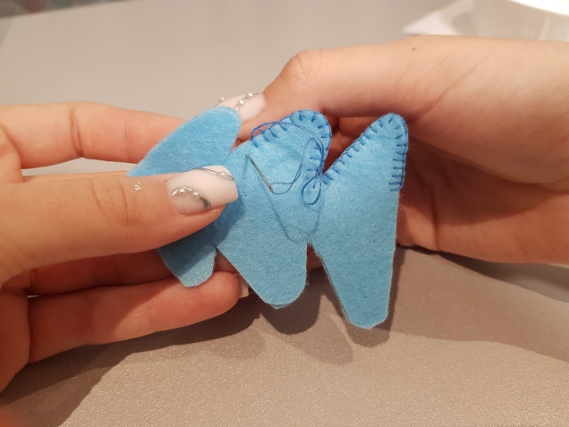
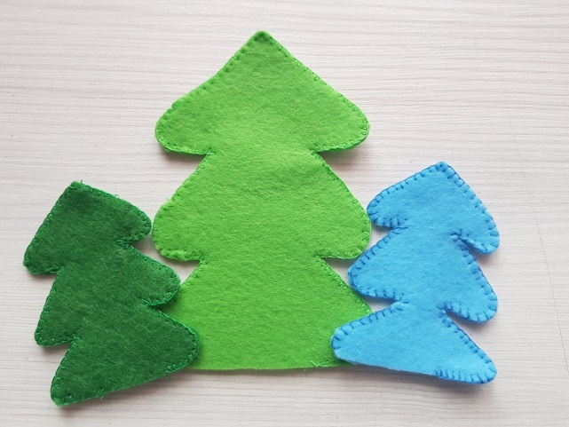
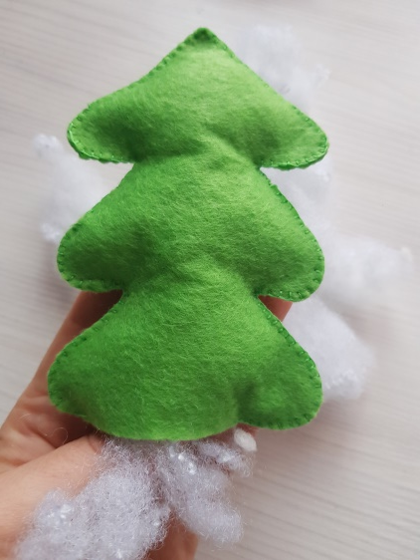
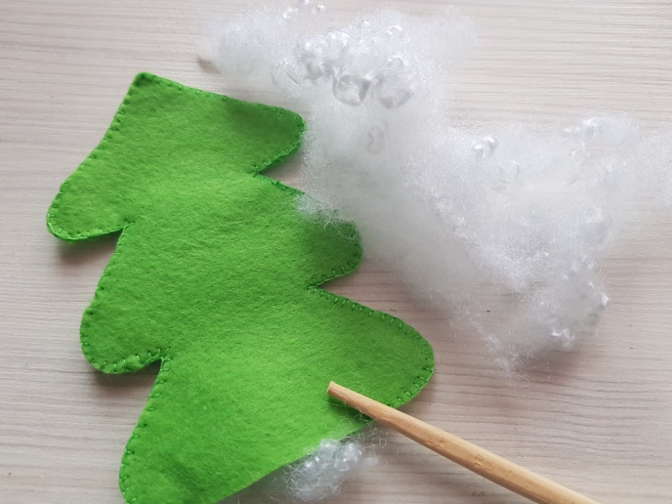
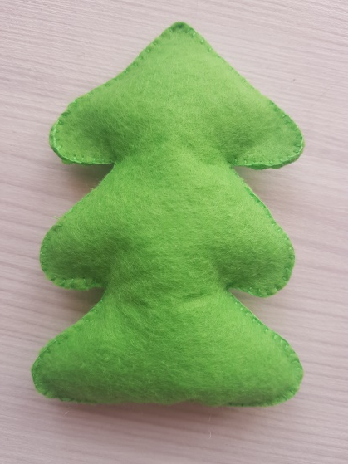
Шаг 4.
Сшиваем детали ёлочки и набиваем изделия синтепоном.

Slide 7
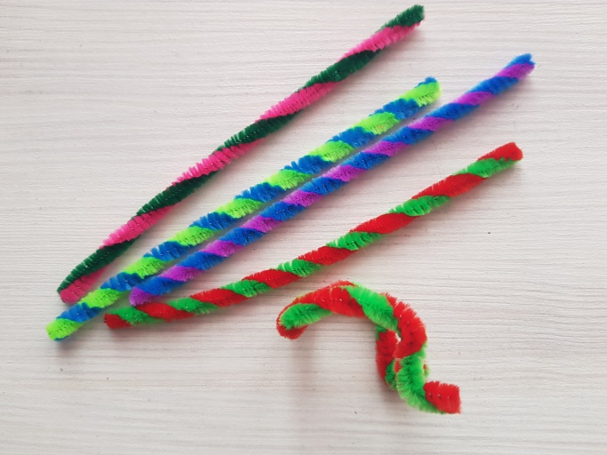
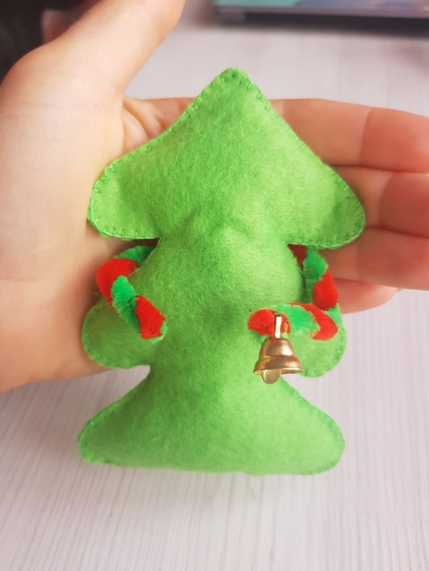
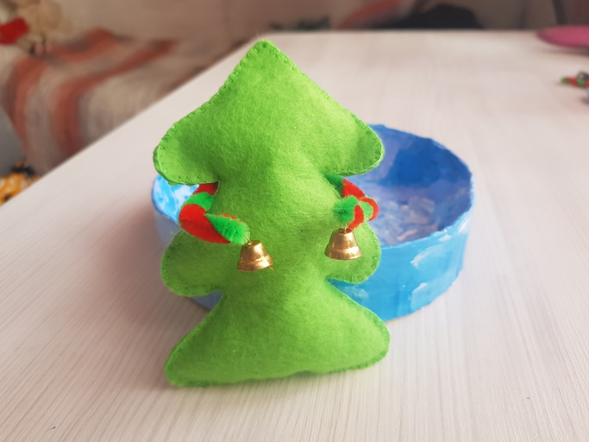
Шаг 5.
Из твист палочек для рукоделия формируем ручки и приклеиваем их к нашим ёлочкам. К ручкам крепим декоративные колокольчики или бубенчики.

Slide 8
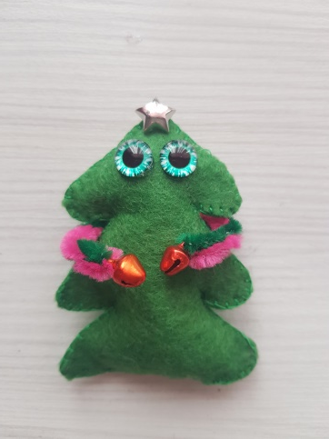
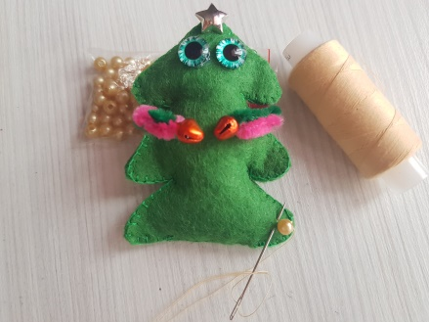
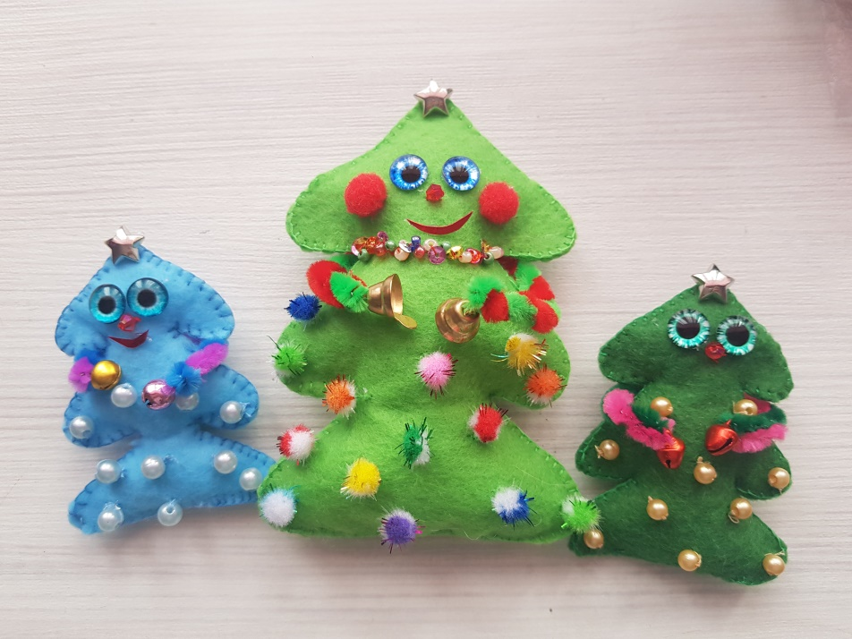
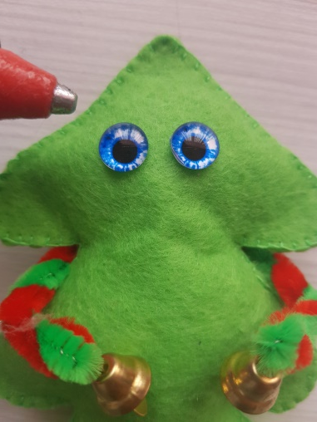
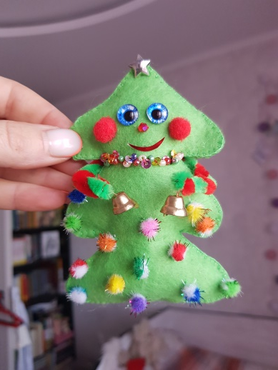
Шаг 6.
Декорируем ёлочки, приклеивая глазки, ротики, пришивая носики. Украшаем ёлочки бусинами, бисером и прочим декором.

Slide 9
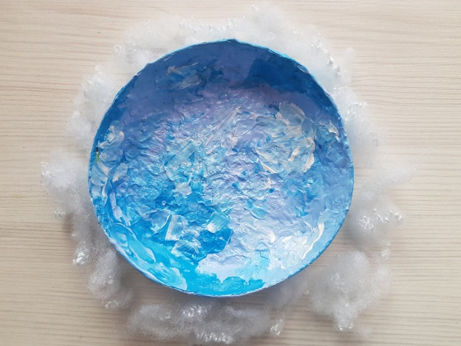
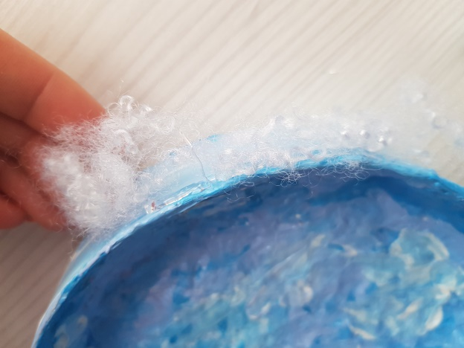
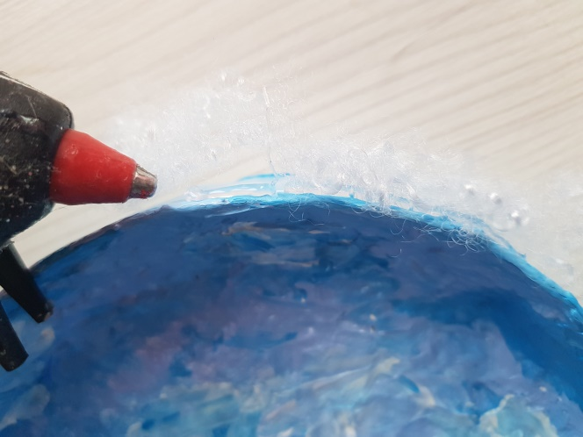
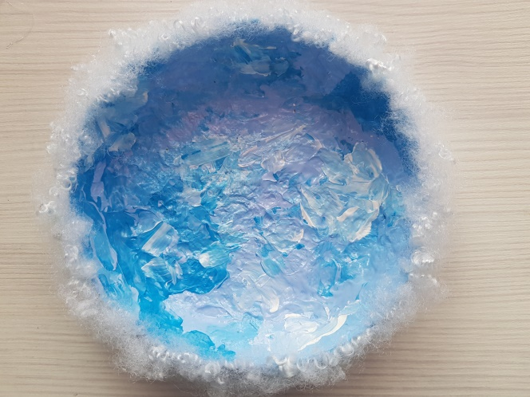
Шаг 7.
По контуру крышки с помощью клея закрепляем синтепон, создавая эффект снега.

Slide 10
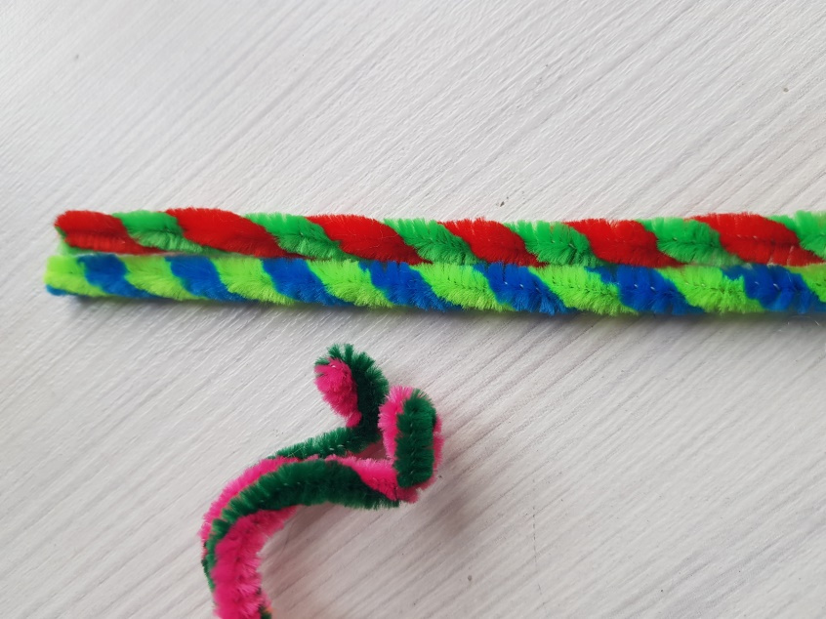
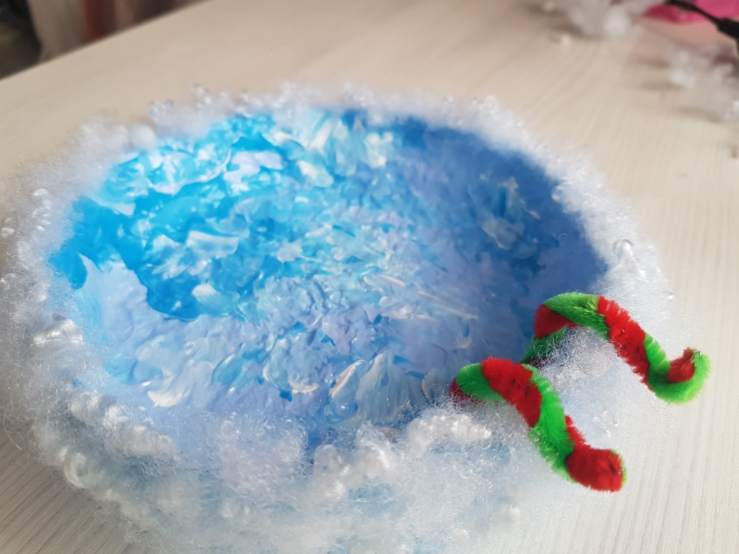
Шаг 8.
Из твист палочек для рукоделия формируем ножки и приклеиваем их к нашим ёлочкам или к краю крышки.

Slide 11
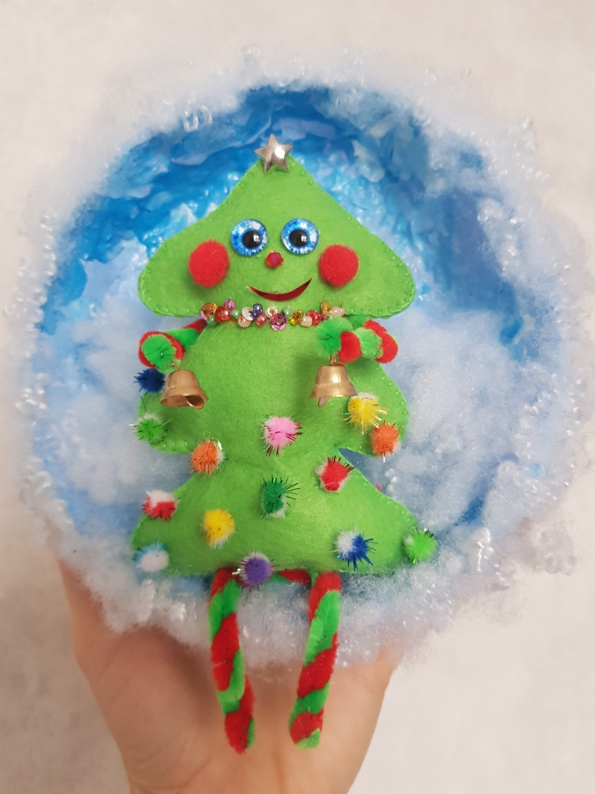
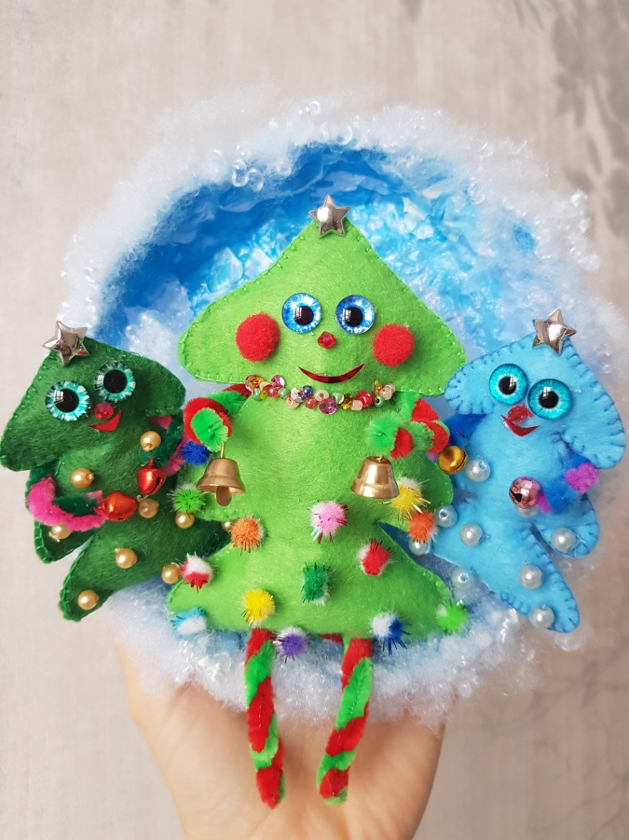
Шаг 9.
Закладываем во внутреннюю часть крышки синтепон и усаживаем наши ёлочки на край крышки.

Slide 12
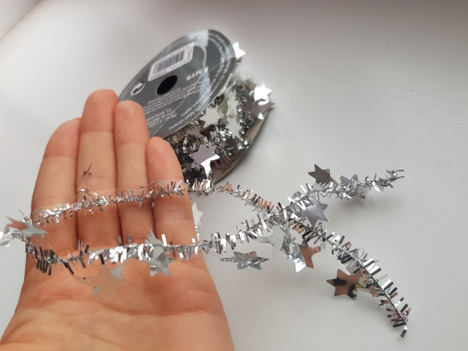
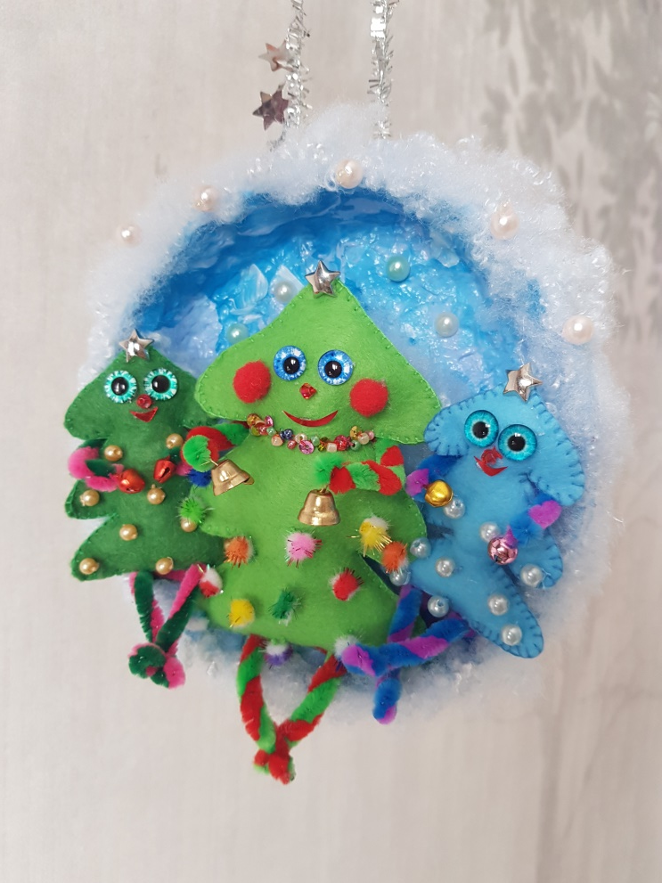
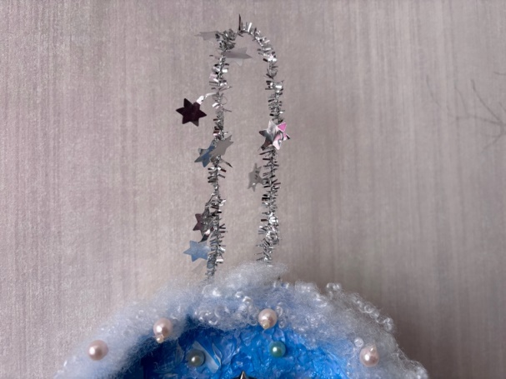
Шаг 10.
Из новогодней декоративной проволоки формируем петельку (подвес) и закрепляем её с помощью клея к верхней части крышки.

Slide 13
Поделка готова!
Спасибо за внимание! Счастливого Нового года!

